Slide 1
Rubyによるデータ解析 Data Analysis in Ruby
2016年2月19日
株式会社ネットワーク応用通信研究所 前田 修吾

Slide 2
自己紹介
名前
前田 修吾
所属
株式会社ネットワーク応用通信研究所（1999年～）
一般財団法人Rubyアソシエーション（2007年～）
オープンソース活動
Ruby開発者（1997年～）

Slide 3
本日のテーマ
Rubyによるデータ解析

Slide 4
データ解析の例

Slide 5
株式市場のブラウン運動
M. F. M. Osborne, Brownian Motion in the Stock Market, Operations Research, 1959
『ウォール街の物理学者』という書籍で紹介
株価の対数とブラウン運動における微粒子の座標との類似性
統計力学的手法を株価に適用

Slide 6
ブラウン運動
液体のような溶媒中に浮遊する微粒子が不規則に運動する現象
https://commons.wikimedia.org/wiki/File:Brownian_motion_large.gif CC-BY-SA 3.0 by Lookang

Slide 7
1. 株価の変化
株価の変化は離散的（1/8ドル単位）
株価の対数も同じ

Slide 8
2. 取引数
単位時間あたりに有限の取引（あるいは決定）が行われる
一つの株に対して0～1000あるいはそれ以上

Slide 9
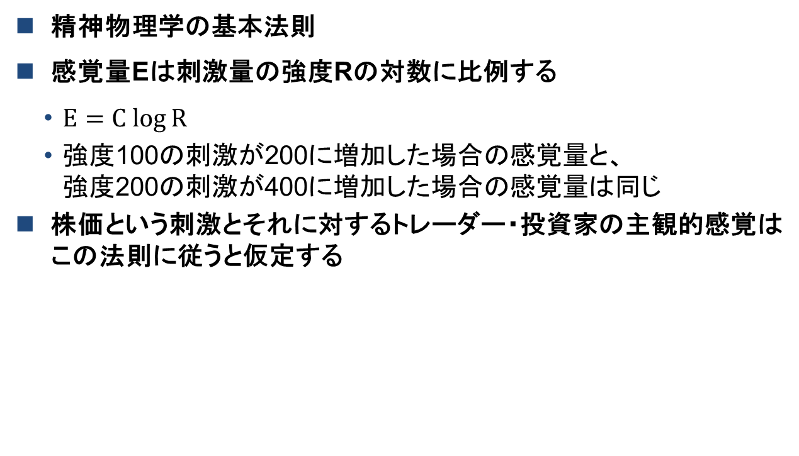
3. Weber-Fechnerの法則
精神物理学の基本法則
感覚量Eは刺激量の強度Rの対数に比例する
$E=C log{R}$
強度100の刺激が200に増加した場合の感覚量と、 強度200の刺激が400に増加した場合の感覚量は同じ
株価という刺激とそれに対するトレーダー・投資家の主観的感覚は この法則に従うと仮定する

Slide 10
統計学的アプローチ
金融の知識のない統計学者がNY市場の取引データを解析したら？
集団が均質かどうか
各属性・変数の関連性

Slide 11
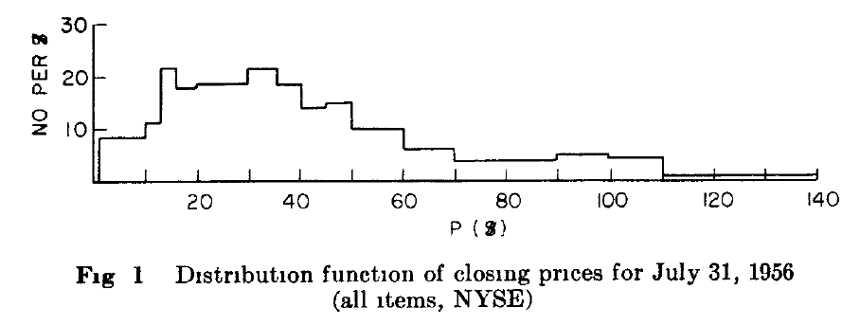
株価の分布
株価の終値を主要な変数と推測
1000要素のサンプルの分布をプロット
株価は正規分布に従わない
株価の対数は正規分布に従うかもしれない

Slide 12
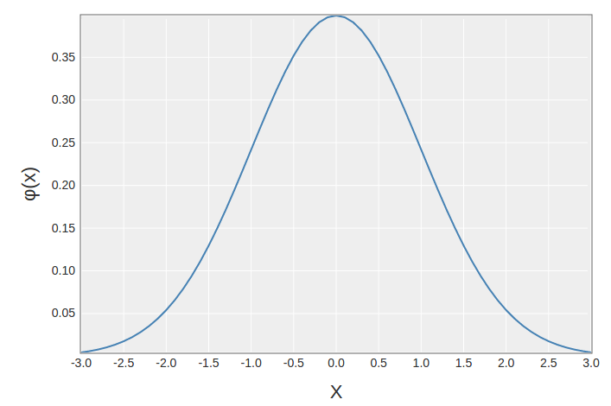

正規分布
以下の確率密度関数を持つ
$f\left(x\right)=\frac{1}{\sqrt{2πσ^{2}}}exp\left(−\frac{{\left(x−μ\right)}^{2}}{2σ^{2}}\right)$
確率密度関数
xがある範囲の値となる確率 = 当該範囲の積分値
サンプルサイズを大きくすると 標本平均が真の平均に近づく （大数の法則）

Slide 13
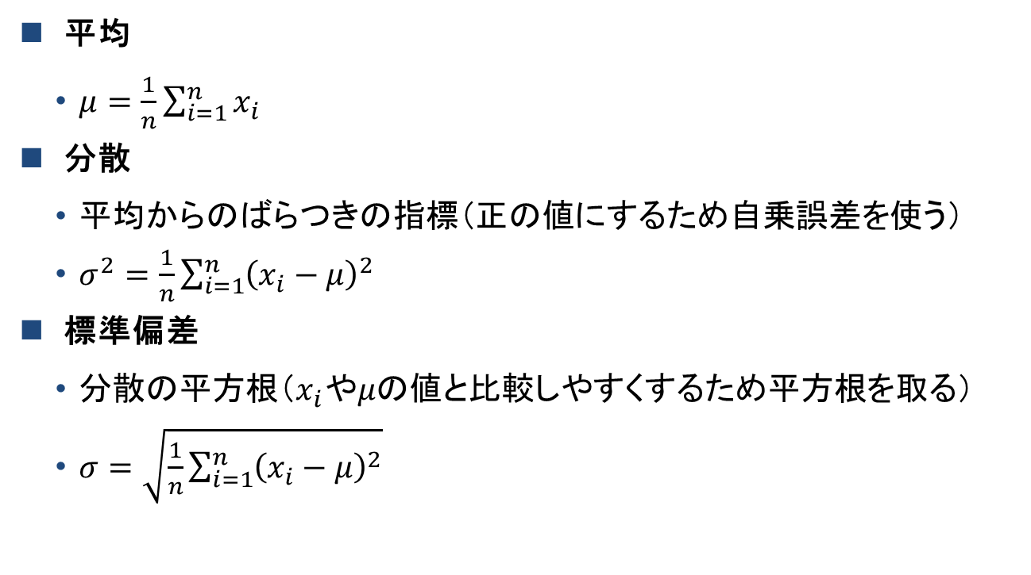
平均・分散・標準偏差
平均
$μ=\frac{1}{n}\sum_{i=1}^{n}{x_{i}}$
分散
平均からのばらつきの指標（正の値にするため自乗誤差を使う）
$σ^{2}=\frac{1}{n}\sum_{i=1}^{n}{{\left(x_{i}−μ\right)}^{2}}$
標準偏差
分散の平方根（$x_{i}やμ$の値と比較しやすくするため平方根を取る）
$σ=\sqrt{\frac{1}{n}\sum_{i=1}^{n}{{\left(x_{i}−μ\right)}^{2}}}$

Slide 14
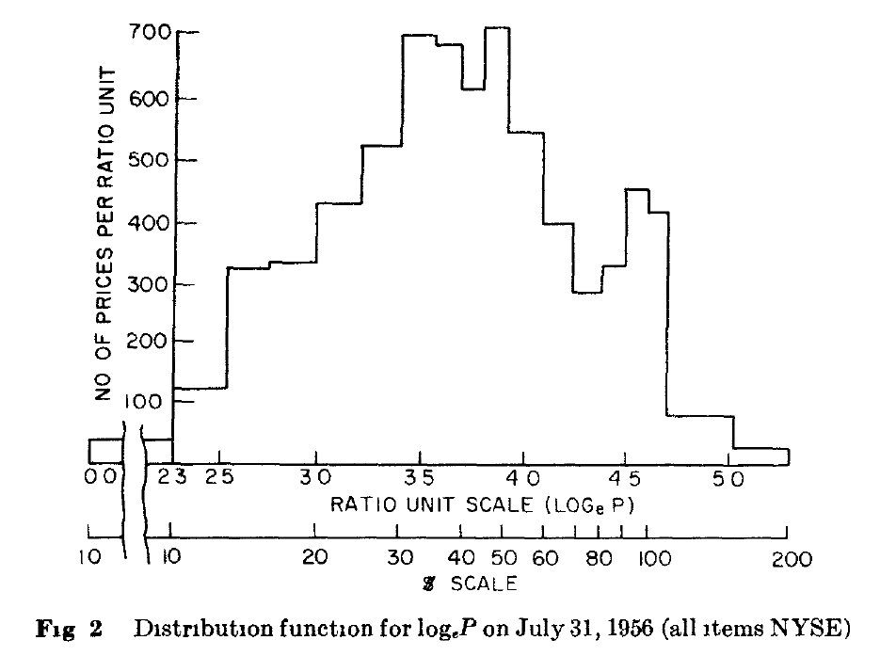

株価の対数の分布
正規分布ではない
$\log_{e}P≈45$周辺の副極大
この集団は均質でない
少なくとも二つの下位集団
生データの確認
$\log_{e}P≈45$周辺のデータに pfd (preferred) 属性

Slide 15

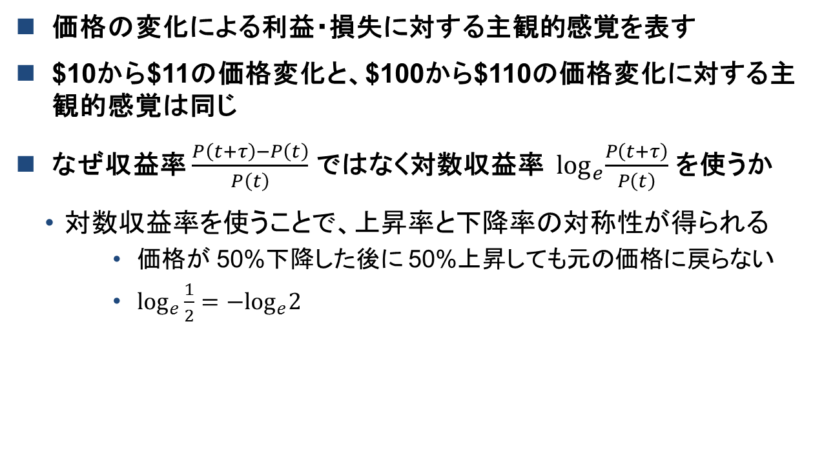

対数収益率を使う根拠
価格の変化による利益・損失に対する主観的感覚を表す
$10から$11の価格変化と、$100から$110の価格変化に対する主観的感覚は同じ
なぜ収益率 $\frac{P\left(t+τ\right)−P\left(t\right)}{P\left(t\right)}$ ではなく対数収益率 $\log_{e}\frac{P\left(t+τ\right)}{P\left(t\right)}$ を使うか
対数収益率を使うことで、上昇率と下降率の対称性が得られる
価格が 50%下降した後に 50%上昇しても元の価格に戻らない
$\log_{e}\frac{1}{2}={−log}_{e}2$
$$×\frac{1}{2}$$
$$×2$$

Slide 16
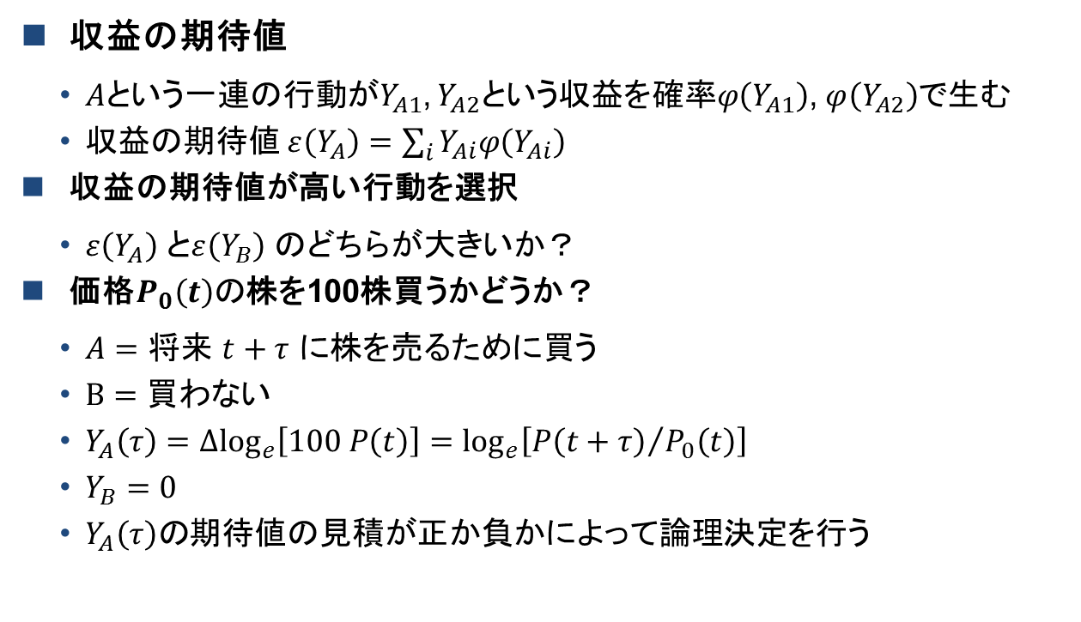
4. 論理的決定
収益の期待値
$A$という一連の行動が$Y_{A1}$, $Y_{A2}という$収益を$確率φ\left(Y_{A1}\right)$, $φ\left(Y_{A2}\right)$で生む
収益の期待値 $ε\left(Y_{A}\right)=\sum_{i}{Y_{Ai}φ\left(Y_{Ai}\right)}$
収益の期待値が高い行動を選択
$ε\left(Y_{A}\right)$ と$ε\left(Y_{B}\right)$ のどちらが大きいか？
価格$P_{0}\left(t\right)の$株を100株買うかどうか？
$A=$ 将来 $t+τ$ に株を売るために買う
$B=$ 買わない
$Y_{A}\left(τ\right)=∆\log_{e}\left[100 P\left(t\right)\right]=\log_{e}\left[{P\left(t+τ\right)}/{P_{0}\left(t\right)}\right]$
$Y_{B}=0$
$Y_{A}\left(τ\right)の$期待値の見積が正か負かによって論理決定を行う

Slide 17
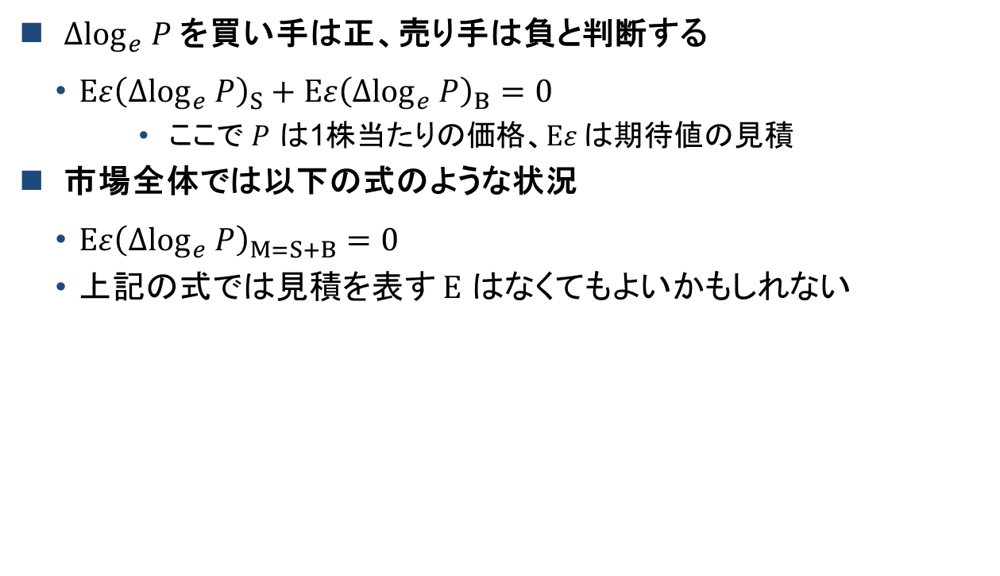
5. 市場の平等性
$∆\log_{e} P$ を買い手は正、売り手は負と判断する
${Eε\left(∆\log_{e} P\right)}_{S}+{Eε\left(∆\log_{e} P\right)}_{B}=0$
ここで $P$ は1株当たりの価格、$Eε$ は期待値の見積
市場全体では以下の式のような状況
${Eε\left(∆\log_{e} P\right)}_{M=S+B}=0$
上記の式では見積を表す $E$ はなくてもよいかもしれない

Slide 18
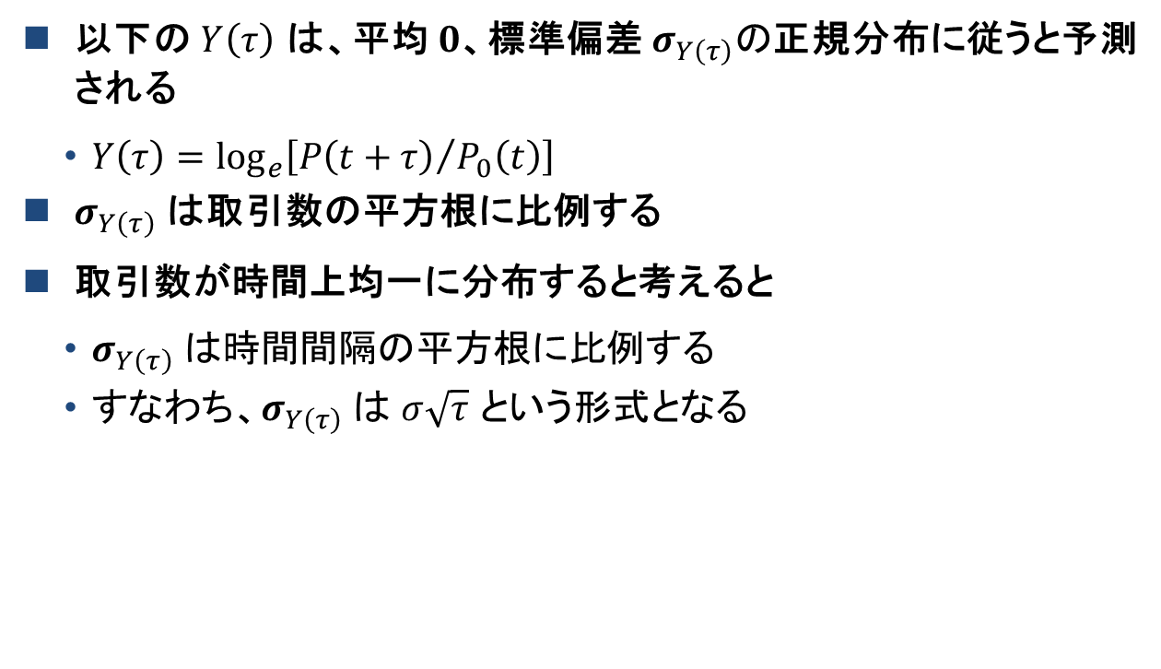
6. 株価の収益率の分布
以下の $Y\left(τ\right)$ は、平均 $0$、標準偏差 $σ_{Y\left(τ\right)}の$正規分布に従うと予測される
$Y\left(τ\right)=\log_{e}\left[{P\left(t+τ\right)}/{P_{0}\left(t\right)}\right]$
$σ_{Y\left(τ\right)}$ は取引数の平方根に比例する
取引数が時間上均一に分布すると考えると
$σ_{Y\left(τ\right)}$ は時間間隔の平方根に比例する
すなわち、$σ_{Y\left(τ\right)}$ は $σ\sqrt{τ}$ という形式となる

Slide 19
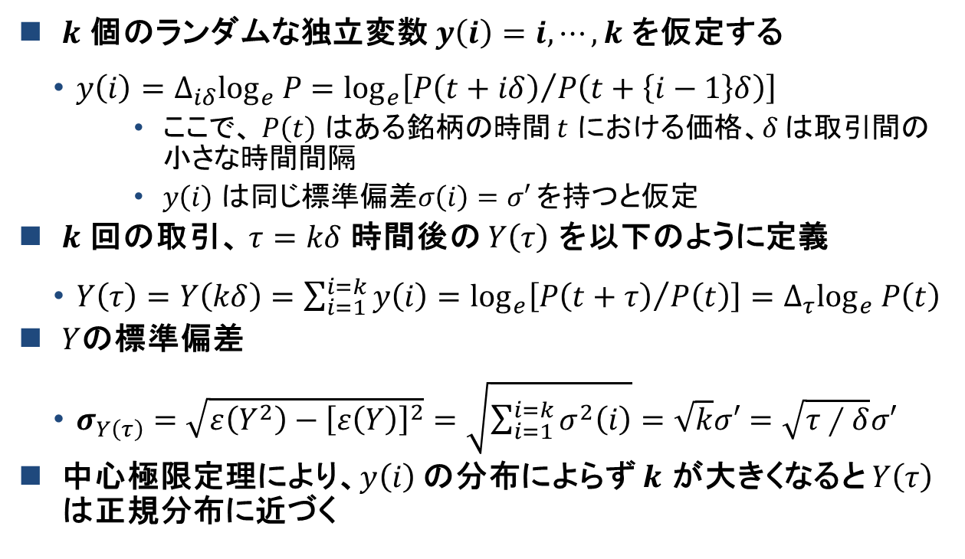
7. 数学的表現
$k$ 個のランダムな独立変数 $y\left(i\right)=i, ⋯, k$ を仮定する
$y\left(i\right)={∆_{iδ}log}_{e} P=\log_{e}\left[{P\left(t+iδ\right)}/{P\left(t+\left\{i−1\right\}δ\right)}\right]$
ここで、 $P\left(t\right)$ はある銘柄の時間 $t$ における価格、$δ$ は取引間の小さな時間間隔
$y\left(i\right)$ は同じ標準偏差$σ\left(i\right)=σ′$ を持つと仮定
$k$ 回の取引、 $τ=kδ$ 時間後の $Y\left(τ\right)$ を以下のように定義
$Y\left(τ\right)={Y\left(kδ\right)=\sum_{i=1}^{i=k}{y\left(i\right)}=log}_{e}\left[{P\left(t+τ\right)}/{P\left(t\right)}\right]={∆_{τ}log}_{e} P\left(t\right)$
$Y$の標準偏差
$σ_{Y\left(τ\right)}=\sqrt{ε\left(Y^{2}\right)−{\left[ε\left(Y\right)\right]}^{2}}=\sqrt{\sum_{i=1}^{i=k}{σ^{2}\left(i\right)}}$ $=\sqrt{k}σ′=\sqrt{τ∕δ}σ′$
中心極限定理により、$y\left(i\right)$ の分布によらず $k$ が大きくなると $Y\left(τ\right)$ は正規分布に近づく

Slide 20
観測データとの比較
後でRubyで確認

Slide 21
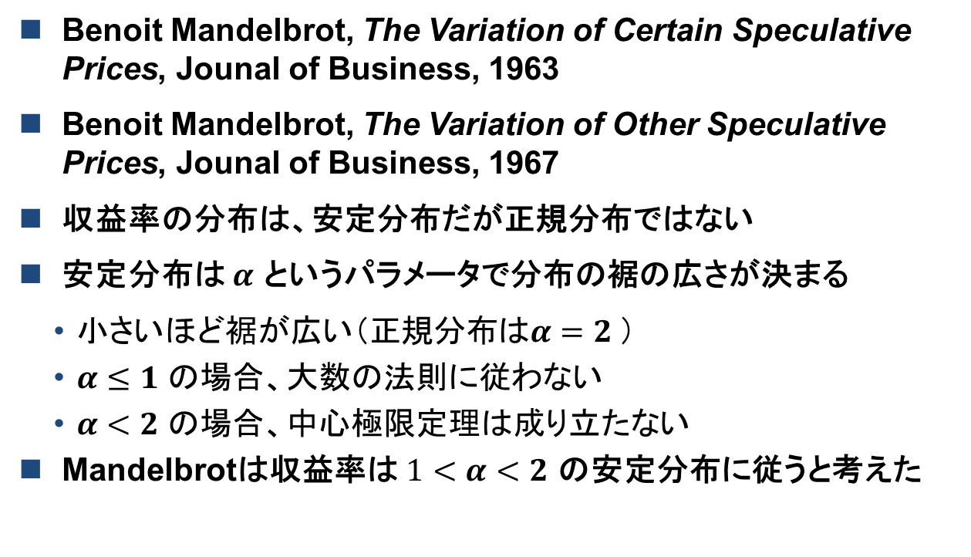
収益率の分布の非正規性
Benoit Mandelbrot, The Variation of Certain Speculative Prices, Jounal of Business, 1963
Benoit Mandelbrot, The Variation of Other Speculative Prices, Jounal of Business, 1967
収益率の分布は、安定分布だが正規分布ではない
安定分布は $α$ というパラメータで分布の裾の広さが決まる
小さいほど裾が広い（正規分布は$α=2$）
$α≤1$ の場合、大数の法則に従わない
$α<2$ の場合、中心極限定理は成り立たない
Mandelbrotは収益率は $1<α<2$ の安定分布に従うと考えた

Slide 22
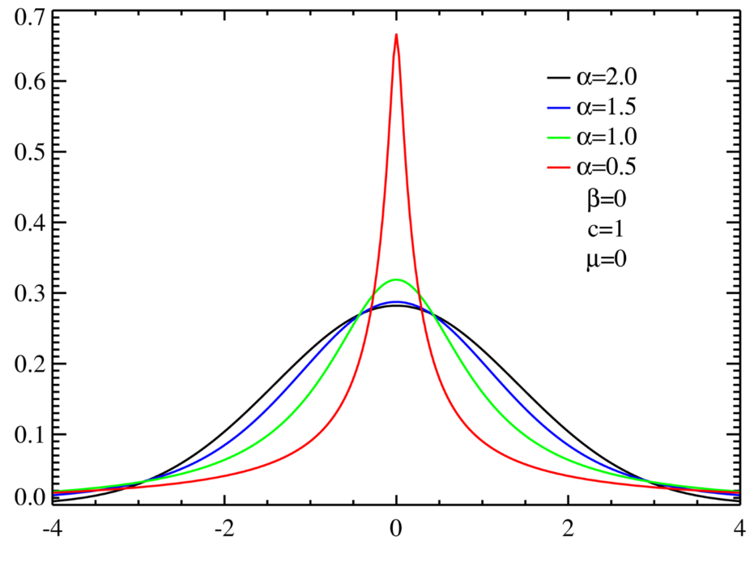
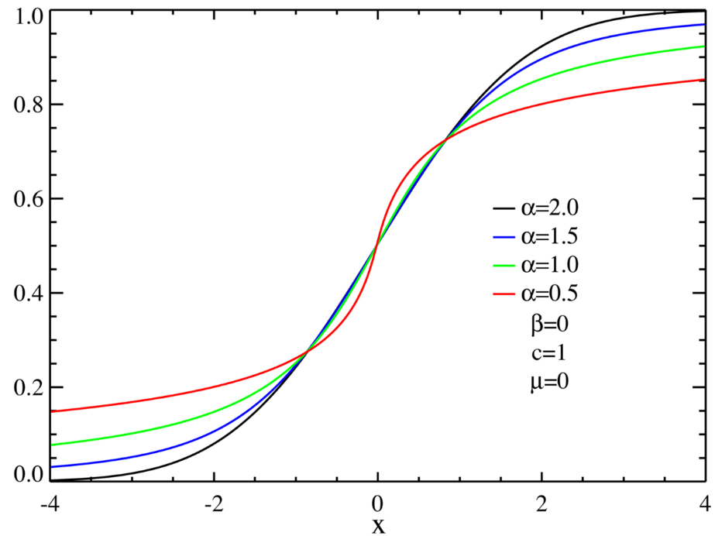
安定分布のPDFとCDF
左: 安定分布の確率密度関数
https://commons.wikimedia.org/wiki/File:Levy_distributionPDF.png public domain by PAR
右: 安定分布の累積分布関数
https://commons.wikimedia.org/wiki/File:Levy_distributionCDF.png CC-BY-SA 3.0 by PAR

Slide 23
Rubyによるデータ解析 の現状

Slide 24
Why Ruby?
Pythonと同じ理由（『Pythonによるデータ分析入門』）
「糊（グルー）」としてのRuby
C/C++/FORTRANなどで書かれたコードをつなぎ合わせる
「２つの言語を利用する」ことの問題を解決する
アプリケーション開発とデータ解析で同じ言語を使う
多様性は善

Slide 25
ライブラリ・ツール群
分類 | Python | Ruby
ベクトル・行列 | NumPy | NArray, NMatrix
データフレーム | pandas | daru
可視化 | matplotlib | Nyaplot
対話環境 | Jupyter/IPython | Jupyter/IRuby
科学計算全般 | SciPy | SciRuby

Slide 26
NArray
多次元配列ライブラリ
連続したメモリ領域に要素を配置し、次元毎の要素数を固定することでインデックスアクセスを行う
4×3の多次元配列aのとき、a[i, j] は i + 4 * j 番目
次元順序は次期開発版で変更？
多次元配列同士の演算、多次元配列とスカラー値の演算が高速
最新リリースは2013年2月27日
別リポジトリで次期開発版が開発中
a[0, 0]
a[1, 0]
a[2, 0]
a[3, 0]
a[0, 1]
a[1, 1]
a[2, 1]

Slide 27
NMatrix
SciRubyプロジェクトの行列計算ライブラリ
NArrayより後発の競合ライブラリ
同時に使えないという意味でも競合…
ドキュメントには require "nmatrix/nmatrix" で回避せよとあるが、その後で require "narray" しているライブラリがあるとエラー…
最新リリースは2016年1月18日

Slide 28
daru
Data Analysis in RUby
以下のデータ型を提供
Daru::Vector
Daru::DataFrame

Slide 29
Daru::Vector
1次元ベクトル
v1 = Daru::Vector.new([40, 20, 30])
v2 = Daru::Vector.new([10, 60, 30])
v1 + v2 #=> Vector[50, 80, 60]
v1 * 10 #=> Vector[400, 200, 300]
v1.mean #=> 30.0

Slide 30
Daru::DataFrame
2次元のスプレッドシート風データ構造
各列がDaru::Vectorによって表現される
列単位の処理は速いが、行単位の処理は遅い
とくに遅い例
高速化例
df = Daru::DataFrame.new(x: [1,2,3], y: [4,5,6])
df.filter_rows {|row| row[:x] > 1}
df.where(df[:x].gt(1))

Slide 31
Nyaplot
プロットライブラリ
Jupyter notebook上で動作
WebGLを利用した3Dプロットも可能
散布図のプロット例
plot = Nyaplot::Plot.new
sc = plot.add(:scatter, [0,1,2,3,4], [-1,2,-3,4,-5])
plot.show

Slide 32
Jupyter/IRuby
Jupyter
Webアプリケーションによる対話環境
Mathematica風のノートブック
プログラムの対話的実行
グラフの描画
プログラミング言語非依存
各言語の実行環境をカーネルとして提供
プロセス間通信
IRuby
Jupyter用のRubyカーネル

Slide 33
SciRuby
Ruby用の科学計算ライブラリの開発プロジェクト
NMatrix, daru, IRuby, NyaplotもSciRubyの一部
Statsample
統計用ライブラリ
Distribution
確率分布用ライブラリ

Slide 34
デモ
株価データの解析
https://github.com/shugo/DCW2016/blob/master/Stock.ipynb
PSDSから取得したデータの解析
https://github.com/shugo/DCW2016/blob/master/PSDS.ipynb
相関行列
回帰分析
マハラノビス距離による外れ値の検出
3Dプロットの例
https://github.com/shugo/DCW2016/blob/master/PSDS.ipynb

Slide 35
今後の課題

Slide 36
利用促進
現状は利用者が少ない
今後の方策
ドキュメントの充実
利用事例の発信

Slide 37
機能追加・機能改善
Python/R等に比べ機能的に見劣りする
欠損値のチェック・穴埋め
時系列データの再サンプリング
変化率の計算
金融関係の機能
経験累積分布
Q-Qプロット
マハラノビス距離
…

Slide 38
性能改善
NMatrixは遅い
ベンチマークプログラム
m = NMatrix.dindgen([100000])
a = 0.0.step(99999.0, 1.0).to_a
Benchmark.bmbm do |x|
x.report("NMatrix") do
m.mean
end
x.report("Array") do
a.sum.quo(a.size)
end
end

Slide 39
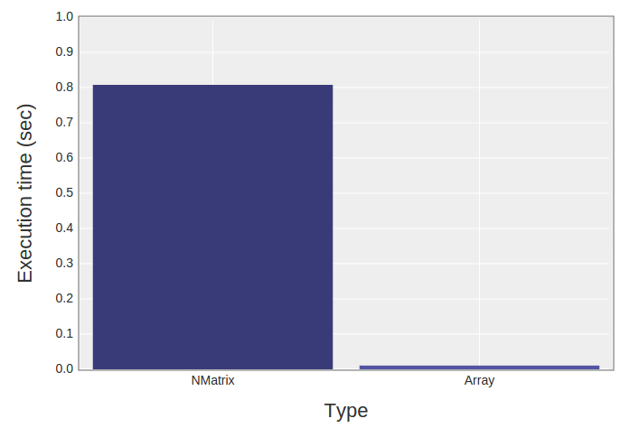
ベンチマーク結果
x80 slower

Slide 40
他言語との差別化
内部DSLの活用
ブロックの効果的利用
Rubyの動的性質の活用
スキーマレスなデータとの親和性

Slide 41
内部DSLの活用提案
Daru::DataFrame#where
現在の記法
拡張案
df.where(df[:x].gt(1))
df.where(df[:x].gt(1) & df[:y].lteg(10))
df.where { :x > 1 }
df.where { (:x > 1) & (:y <= 10) }

Slide 42
Rubyの言語拡張案
ブロック内でのみRefinementsを有効にする
https://github.com/shugo/ruby/tree/eval_using
module FixnumDivExt
refine Fixnum do
def /(other)
quo(other)
end
end
end
p 1 / 2
instance_eval(using: FixnumDivExt) do
p 1 / 2
end
p 1 / 2

Slide 43
拡張の仕組み
df.where { (:x > 1) & (:y <= 10) }
Symbol#>などの置き換え
抽象構文木
旧形式に変換
df.where(df[:x].gt(1) & df[:y].lteq(10))

Slide 44
デモ2
Daru::DataFrame#whereの拡張
https://github.com/shugo/DCW2016/blob/master/DaruRefinements.ipynb

Slide 45
References
ジェイムズ・オーウェン・ウェザーオール, ウォール街の物理学者, 早川書房, 2015
M. F. M. Osborne, Brownian Motion in the Stock Market, Operations Research, 1959
Benoit Mandelbrot, The Variation of Certain Speculative Prices, Jounal of Business, 1963
Benoit Mandelbrot, The Variation of Other Speculative Prices, Jounal of Business, 1967
平岡和幸・堀玄, プログラミングのための確率統計, オーム社, 2009
Wes McKinnery, Pythonによるデータ分析入門, オライリー・ジャパン, 2013

